Slide 1


Slide 2

FILIPI 3:1-21
Kita bersyukur karena Allah berkenan menyatakan diri-Nya kepada kita. Dengan begitu, kita bisa mengenal-Nya, bukan hanya menerima informasi dan pengetahuan tentang Dia. Pengenalan itu membuat kita memiliki hubungan pribadi dengan-Nya dan membuat-Nya dikenal melalui hidup kita.

Slide 3


Slide 4

FIlipi 3:8-10

Slide 5

Untuk mengenal Allah lebih karib, ada hal-hal yang harus kita korbankan. Hal-hal yang akan menghambat pengenalan itu misalnya adalah hal-hal lahiriah yang kita miliki seperti dicontohkan Paulus dalam ayat 5-6.
Posisi-jabatan-kedudukan merupakan hal yang harus dikorbankan dengan menganggapnya sebagai kerugian, melepaskannya dan bahkan menganggapnya sampah.

Slide 6

Dengan begitu penghalang itu disingkirkan dan jalan pengenalan kita kepada Kristus menjadi lebih leluasa.

Slide 7


Slide 8

FIlipi 3:17

Slide 9
Dalam mengenal Allah, kita membutuhkan figur-figur teladan. Teroi yang disertai contoh atau keteladan, tentu akan lebih mengena.
Untuk mendapatkan hal ini, kita perlu meneladani tokoh-tokoh Alkitab atau orang-orang dalam kehidupan kita yang telah berhasil mengesampingkan hal-hal duniawinya.

Slide 10

Mengenal dan bergaul dengan mereka akan membuat kita sangat terbantu dalam mengenal-Nya.

Slide 11
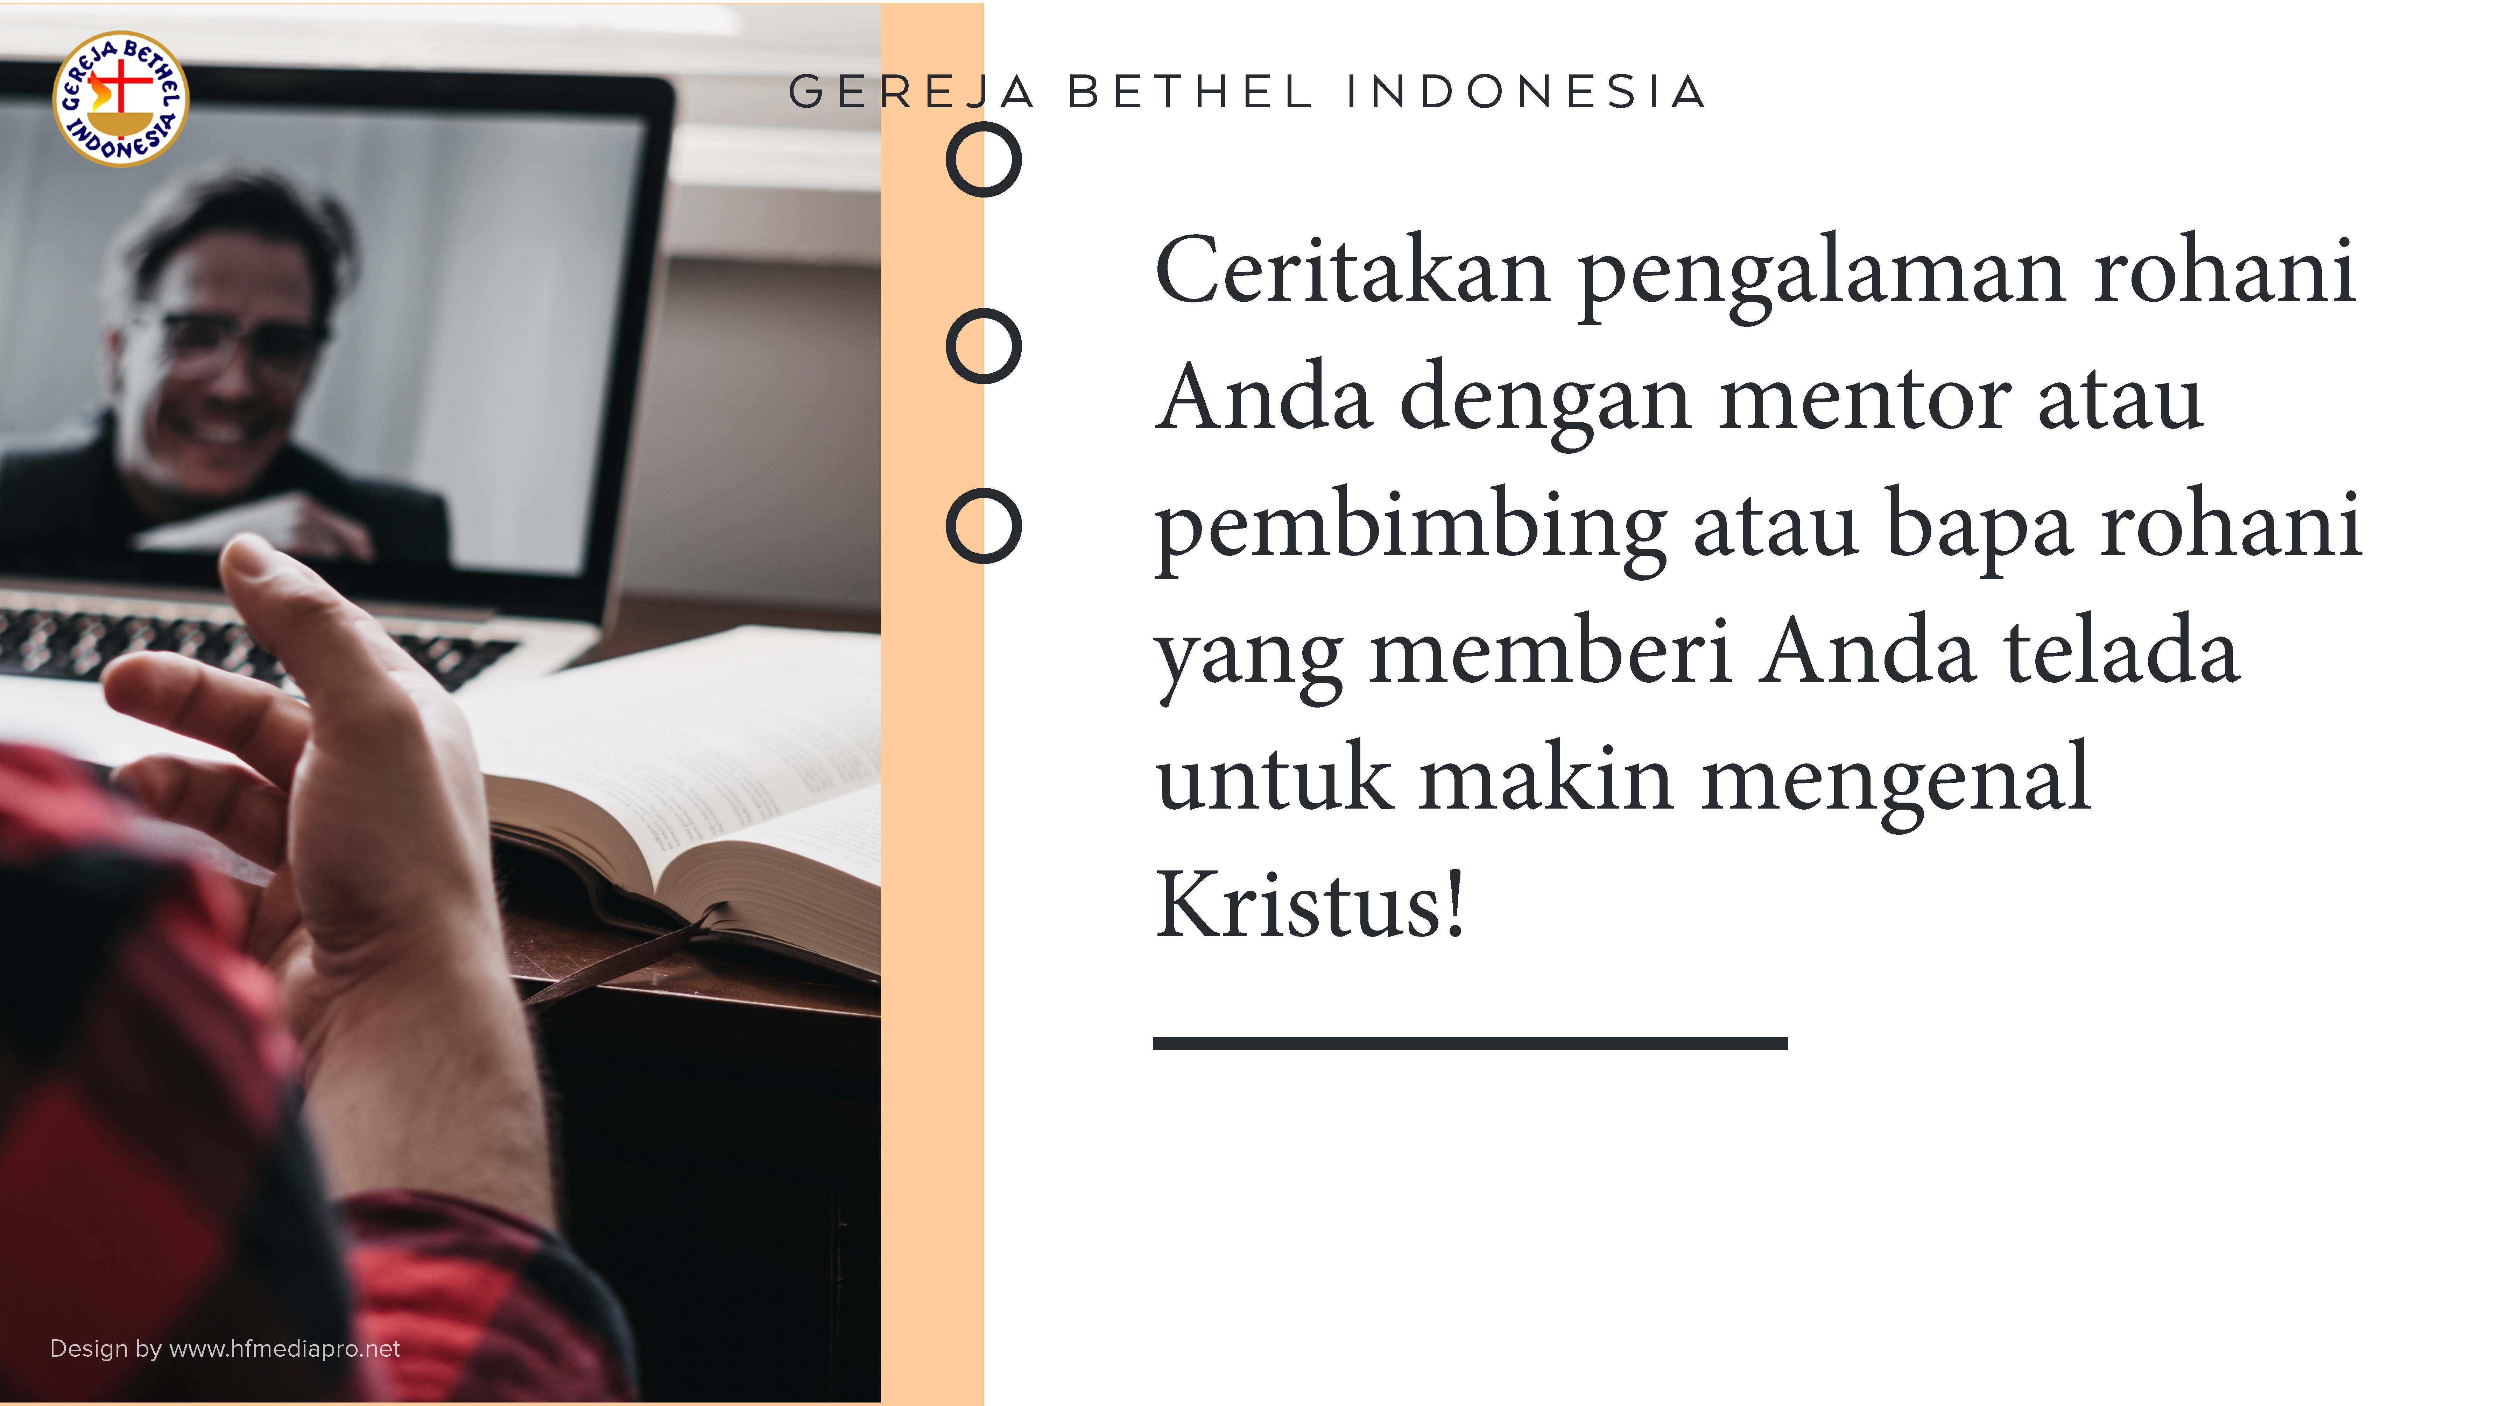

Slide 12

FIlipi 3:18-21

Slide 13
Banyak orang di luar sana yang belum mengenal dan mengalami kasih Kristus. Mereka hidup sebagai seteru salib Kristus dan hidup secara duniawi.
Pengenalan kita kepada Kristus akan melahirkan belas kasihan yang membuat kita rindu memperkenalkan Kristus kepada dunia. Dalam kehidupan kita, marilah kita menggunakan kesempatan agar nama-Nya dikenal.

Slide 14

Dalam kehidupan kita, marilah kita menggunakan kesempatan agar
nama-Nya dikenal.

Slide 15
